Slide 1
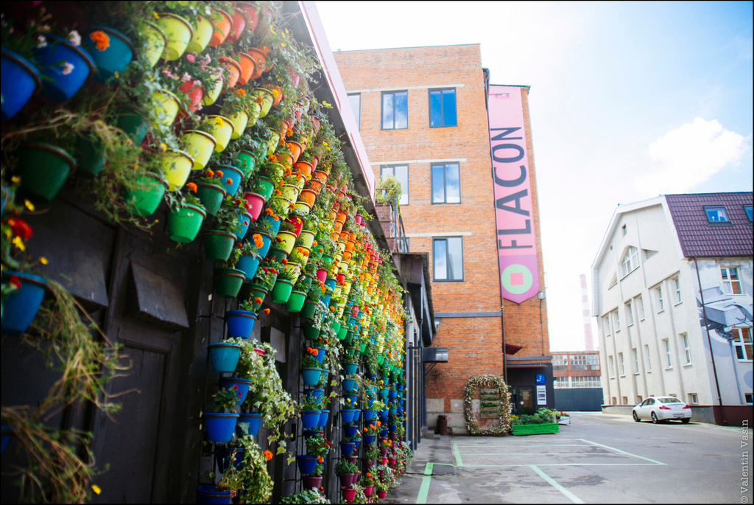
Дизайн-завод Флакон

Slide 2
«Дизайн-завод Флакон» — торгово-выставочный и офисный комплекс в Бутырском районе Москвы на территории бывшего Хрустального завода имени Калинина. Принадлежит Николаю Матушевскому. Открыт в 2009 году, площадь выставочных и торгово-офисных пространств составляет 25 тыс. м².
Остановленный завод Матушевский выкупил у французских собственников в 2005 году. Первоначально планировался полный редевелопмент территории завода и строительство делового центра, для оценки проекта было привлечено агентство Knight Frank, но с наступлением кризиса 2008 года от требовавшего 56 млн долларов проекта предприниматель отказался, упростив концепцию. В 2009 году в замену инженерных сетей и инженерной инфраструктуры зданий, вывоз устаревшего производственного оборудования и очистку территории было вложено 10 млн долларов, в качестве целевых арендаторов были выбраны рекламные агентства и дизайн-студии, будущие арендаторы получили возможность организовать необустроенные помещения по собственным дизайн-проектам.
С начала 2010-х годов комплекс целиком переориентирован на арендаторов из творческих отраслей с упором на сферы дизайна, моды и архитектуры.
В 2011 году в российской версии журнала Форбс предприятие было включено в список 14 проектов, изменивших облик Москвы к лучшему за предшествовавшие 20 лет.

Slide 3
Составьте SWOT-анализ и на его основе разработайте предложения по развитию дестинации

Slide 4
Сильные стороны | Слабые стороны
Большая территория. Близкое расположение к метро. Часто проводятся ярмарки, фестивали. Наличие арт-точек. | Отсутствие выбора кафе, ресторанов с хорошей едой. Неэффективная система ценообразования (дорогие магазины). Дорогая парковка. Нет четкой системы навигации. Мужчине, как потребителю нечего предложить. Недостаточно развитая инфраструктура в округе. Недостаточное анонсирование мероприятий в СМИ. На территории
Возможности | Угрозы
Наличие креативных локаций. (Проведение фотосессий) | Сложность привлечения иностранных инвесторов в силу их жестких требований к проектам

Slide 5
Рекомендации по улучшению
Для расширения целевой аудитории можно открыть барбершоп для мужчин, магазины со здорой пищей для спортсменов, веганов, зал в беговыми дорожками/велосипедами, проводить йогу и тп.
Проведение конкурсов, баттлов между любителями бургеров и спортсменами.
Открыть больше кафе, ресторанов, но не сетевых.
Задействовать блогеров для раскрутки места. Сделать акцент на событийных, концертных мероприятиях.
Сделать навигацию более наглядной. (указатели на асфальте, зданиях).
Добавить магазины массового потребления.

Slide 6
СПАСИБО ЗА ВНИМАНИЕ

